Slide 1


ПРОЕКТИРУЕМ ОСНОВНУЮ ОБРАЗОВАТЕЛЬНУЮ ПРОГРАММУ ДОШКОЛЬНОГО ОБРАЗОВАНИЯ:
ОРГАНИЗАЦИОННЫЙ РАЗДЕЛ
(из опыта работы)
Выступление: ст.воспитателя
ПРАПРО Е.А.
МБДОУ д/с ОВ № 6
ст.Кущевская

Slide 2


Структура организации и является объектом описания заключительного (организационного) раздела ООП ДО
Обязательная часть
+
Часть, формируемая участниками образовательных отношений

Slide 3

Структура организационного раздела ООП ДО
3. ОРГАНИЗАЦИОННЫЙ РАЗДЕЛ
3.1. Психолого-педагогические условия, обеспечивающие развитие ребенка
3.2. Организация развивающей предметно-пространственной среды
3.3. Кадровые условия реализации Программы
3.4. Материально-техническое обеспечение Программы
3.5. Финансовые условия реализации Программы
3.6. Планирование образовательной деятельности
3.7. Режим дня
3.8. Перспективы работы по совершенствованию и развитию содержания Программы и обеспечивающих ее реализацию нормативно-правовых, финансовых, научно-методических, кадровых, информационных и материально-технических ресурсов
3.9. Перечень нормативных и нормативно-методических документов
4.0. Используемая литература

Slide 4

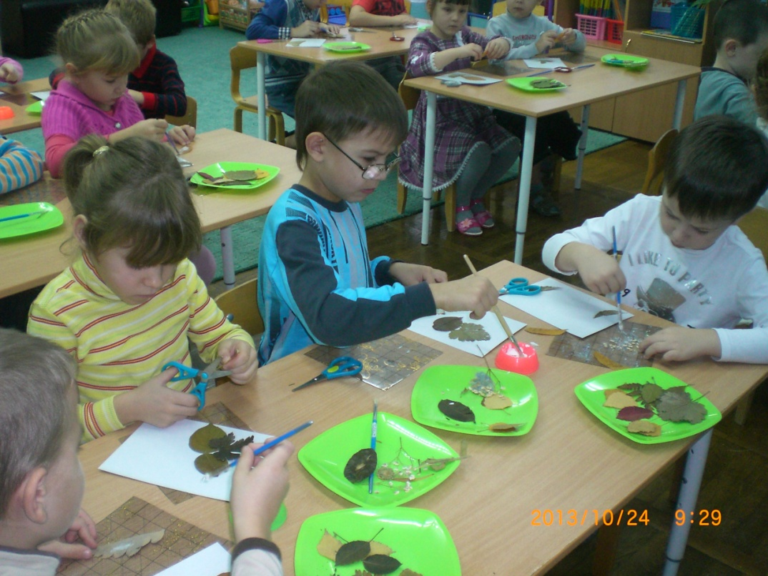
3.1 Психолого-педагогические условия, обеспечивающие развитие ребёнка
Раскрыть как в ДОУ созданы психолого – педагогические условия для полноценного развития и воспитания личности ребенка в рамках его возрастных и индивидуальных возможностей.
Учесть требования ФГОС:
- особенности общей организации
образовательного пространства;
- роль педагога в организации
психолого-педагогических условий.
Содержание данного раздела Программы совпадает с описанным в примерной общеобразовательной программе «От рождения до школы» (с.136-138).

Slide 5

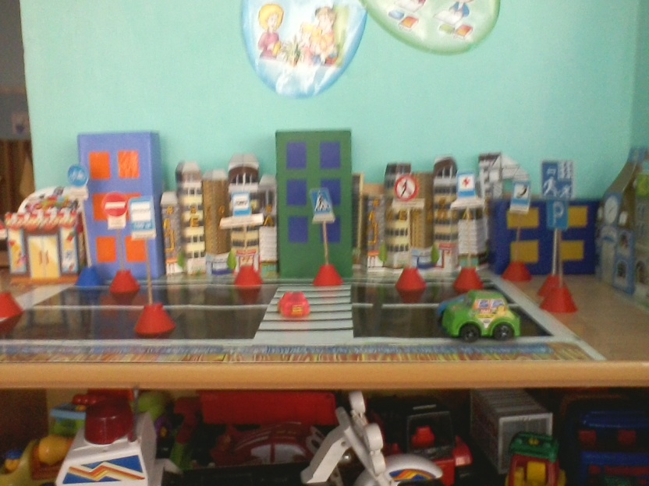
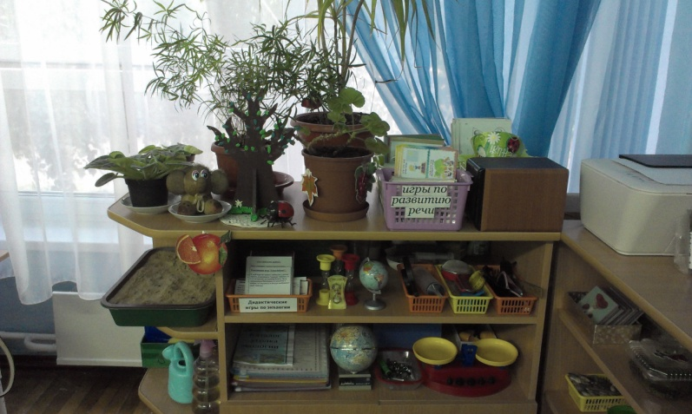
3.2. Организация развивающей предметно-пространственной среды
В данном разделе представлена развивающая среда Организации (далее – РППС) должна соответствовать требованиям Стандарта и санитарно- эпидемиологическим требованиям
музыкально-спортивный зал;
кабинет для индивидуальных занятий
учителя-логопеда с детьми;
методический кабинет;
кабинет заведующего;
медицинский кабинет;
групповые-комнаты:
(центры развития).

Slide 6


3.3. Кадровые условия реализации Программы
- требования к кадровым условиям;
- общая численность педагогических работников;
- профессиональное развитие педагогических работников;
- уровень квалификации педагогических и руководящего работников в ДОО;

Slide 7

3.4. Материально-техническое обеспечение
Обеспеченность методическими материалами и средствами обучения и воспитания
Информатизация образовательного процесса
Объем фонда учебно-методической литературы

Slide 8

3.5 Финансовые условия реализации Программы
Объем финансового обеспечения реализации Программы определяется исходя из требований к условиям основной образовательной программы дошкольного образования Стандарта и должен быть достаточным и необходимым для осуществления Организацией:
- расходов на оплату труда работников, реализующих Программу
- расходов на средства обучения, соответствующие материалы
- расходов, связанных с дополнительным профессиональным образованием педагогических работников по профилю их педагогической деятельности;
- иных расходов, связанных с реализацией Программы.
расходов на приобретение коммунальных услуг и содержание зданий осуществляется за счет учредителей Организации.
- нормативные затраты на эксплуатацию системы охранной сигнализации и противопожарной безопасности;
- нормативные затраты на аренду недвижимого имущества;
- нормативные затраты на проведение текущего ремонта объектов недвижимого имущества;

Slide 9

3.6. Планировние образовательной деятельности
Этот методический документ определяет рекомендуемый объем образования, продолжительность периода образовательной деятельности, недельную образовательную нагрузку, начало организованной детской деятельности в первую и во вторую половину дня в течение учебного года, в каждой возрастной группе, в соответствии с СанПиН 2.4.1.3049-13, а также сроки проведения мониторинга качества образования
Примерное планирование учебно-игровой деятельности по пятидневной неделе.
Модель организованной образовательной деятельности

Slide 10

3.7. Режим дня.
Режимные моменты | Вторая группа раннего возраста | Младшая группа | Средняя группа | Старшая группа | Подготовительная группа
Приход детей в детский сад, свободная игра, самостоятельная деятельность | 7.00-8.00 | 7.00-8.20 | 7.00-8.25 | 7.00-8.25 | 7.00-8.30
Подготовка к завтраку, завтрак | 8.00-8.30 | 8.20-8.55 | 8.25-8.55 | 8.25-8.50 | 8.30-8.50
Игры, самостоятельная деятельность детей | 8.30-8.40 8.40.-9.10 | 8.55-9.20 | 8.55-9.10 | 8.50-9.00 | 8.50-9.00
Организованная детская деятельность, занятия со специалистами | 9.00-9.40 (по подгруппам) | 9.20-10.00 | 9.10-10.10 | 9.00-11.00 | 9.00-11.05
Второй завтрак | 9.10-9.20 | 10.00-10.10 | 10.00-10.10 | 10.30-10.50 | 10.50-11.00
Подготовка к прогулке, прогулка | 9.40-11.30 | 10.10-12.05 | 10.10-12.15 | 11.00-12.30 | 11.05-12.40
Возвращение с прогулки, самостоятельная деятельность | 11.30-11.55 | 12.05-12.20 | 12.15-12.30 | 12.30-12.40 | 12.40-12.50
Подготовка к обеду, обед | 11.55-12.30 | 12.20-12.50 | 12.30-13.00 | 12.40-13.10 | 12.50-13.15
Подготовка ко сну, дневной сон | 12.30-15.00 | 12.50-15.00 | 13.00-15.00 | 13.10-15.00 | 13.15-15.00
Постепенный подъём, самостоятельная деятельность | 15.00-15.15 | 15.00-15.25 | 15.00-15.25 | 15.00-15.25 | 15.00-15.25
Полдник | 15.15-15.25 | 15.25-15.50 | 15.25-15.50 | 15.25-15.40 | 15.25-15.40
Игры, самостоятельная и организованная детская деятельность | 15.25-16.15 | 15.50-16.30 | 15.50-16.30 | 15.50-16.30 | 15.40-16.40
Подготовка к прогулке, прогулка. Уход детей домой | 16.00-17.30 | 16.30-17.30 | 16.30-17.30 | 16.30-17.30 | 16.40-17.30

Slide 11
3.8. Перспективы работы по совершенствованию и развитию содержания Программы и обеспечивающих ее реализацию нормативно-правовых, финансовых, научно-методических, кадровых, информационных и материально-технических ресурсов
В целях совершенствования нормативных и научно-методических ресурсов Программы запланирована следующая работа:
Разработка и публикация в электронном и бумажном виде научно-методических материалов, разъясняющих цели и принципы программы; разработка методических рекомендаций по организации образовательного процесса в соответствии с Программой; разработка практических материалов и рекомендаций по реализации программы.
Развитие информационных ресурсов предполагает размещение программы на сайте ДОУ.
Совершенствование материально-технических условий, в том числе необходимых для создания РППС, планируется осуществлять в процессе реализации Программы.

Slide 12

3.9. Перечень нормативных и нормативно-методических документов
3.10 Перечень литературных источников
Используемая литература при подготовке: Управление ДОУ №5 \2015год

Slide 13


